Slide 1
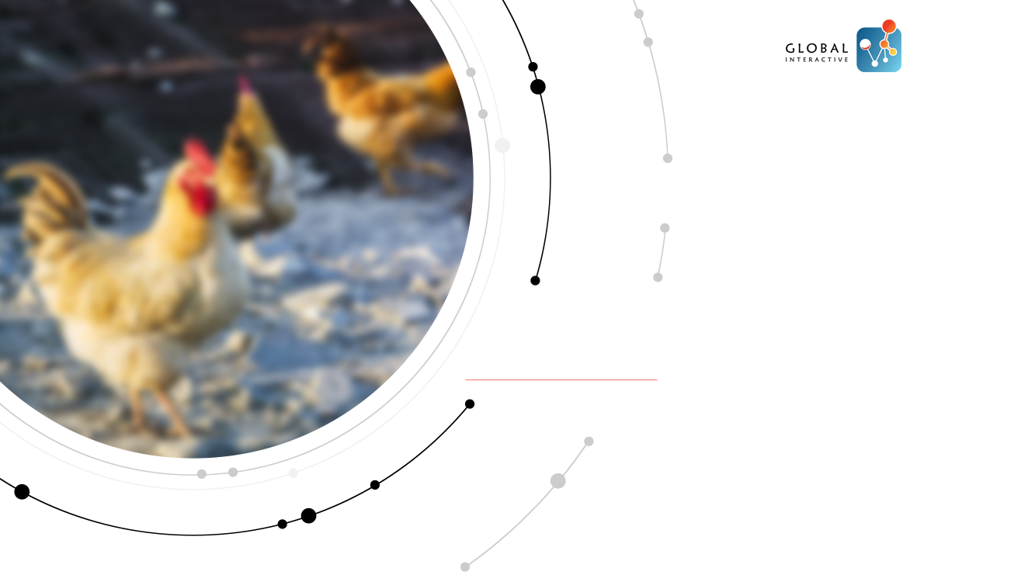
양계장 자동화 솔루션
㈜성진시스템

Slide 2
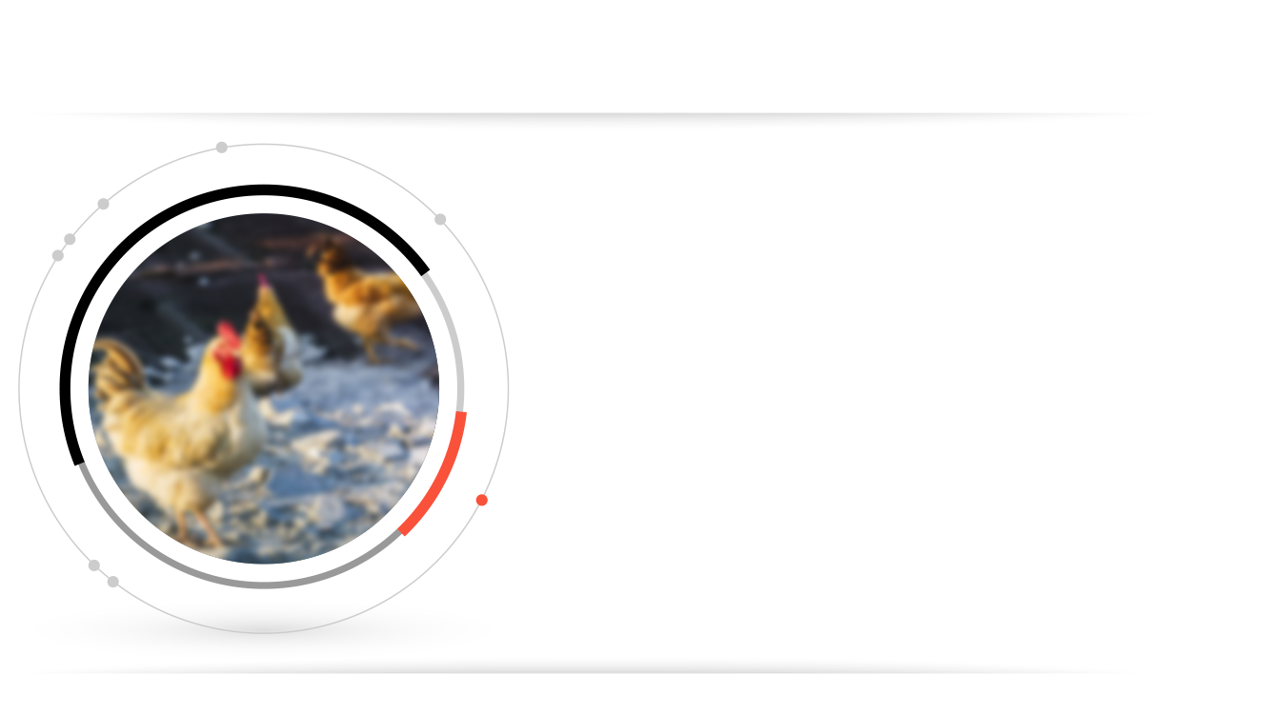
목차 /
개요
제안 시스템
서비스 구성도
시스템 구성도
결과

Slide 3
개요 / 목적
스마트 양계 산업과 ICT와의 융합을 통해 정밀 농업(센싱)을 통한 최적생장환경 조성과 시설의 자동화가 가능하도록 하고, 양계산업의 선진화를 위해서는 ICT기기들의 개발과 미래를 위한 제품개발을 지원 하는 프로세스가 필요하다. 그러한 프로세스를 플랫 폼이라고 볼 수 있는데 IoT플랫폼을 구축하여 최소 한의 노동력으로 고품질의 작물을 수확할 수 있도록 기본 토대를 제안합니다.
IoT 기반 플랫폼 구축을 통해 실시간 데이터 수집과 현업 종사자들이 원하는 농업 콘텐츠(생육환경 및 생장 정보 등)등을 적재적소에 더 빠르게 제공할 수 있도록 합니다. 이를테면 멀리 있거나 흩어져 있는 각 농가 들의 생육환경 및 성장 정보 등이 각 농가의 각종 센서를 통해 수집되며, 수집된 데이터는 LTE망이나 RF통신 등의 무선 네트워크를 통해 전송하여 IoT 서버에 자동 저장하고 양계인들은 자신의 PC나 스마트폰으로 실시간으로 자신의 농장에 대한 정보를 받아 볼 수 있게 할 수 있습니다. 또한 IoT 서버를 통해 기상 정보와 농작물 빅데이터를 통해 각종 생산 정보에 대한 예측과 같은 다양한 정보를 양계인들에게 제공이 될 수 있도록 합니다.
본 제안 서비스를 위해서 기본적으로 플랫폼 구축이 선행 되어야 양계시설의 자동화를 통하여 인력투입의 감소효과를 기대할 수 있고, 생산량 조절이 원활하게 이루어지며, 각종 환경에 대한 이슈(폭염, 태풍 등)로부터 안전한 생산이 가능해 질 수 있는 솔루션을 제안합니다. 특히 IoT플랫폼은 농가에 부착되어 있는 온도, 습도, 전해질, 산도, 조도, 풍속 등을 체크하는 센서를 통해 수집되는 모든 데이터를 하나로 모으는 역할로 센서를 통해 수집되는 데이터는 기존의 도구로는 처리하기 어려운 수준의 대용량 데이터이기 때문에 분산시스템을 기반으로 데이터를 처리하는 Big Data를 활용하여 데이터를 처리하게 됩니다. 개별농가서비스 서버에서 수집된 Big Data를 분석하여 생육에 가장 좋은 환경을 조성하는 데이터 값을 찾아서 개별 농장에서 적용할 수 있도록 데이터를 전송하는 시스템을 구축하게 됩니다. 즉, 각 센서를 통해 수집된 데이터가 단순히 한 시점의 환경을 체크하는 것이 아닌, 수집된 Raw data를 분석하여 각 작물이 생육하는데 가장 좋은 환경을 갖출 수 있도록 하여 생산성의 증가 및 고품질의 작물을 수확할 수 있도록 하는데 그 목적이 있습니다.

Slide 4
개요 / 시사점
본 제안사가 제안하는 IoT 플랫폼 구축으로 발생될 수 있는 시사점으로 다음과 같습니다.
첫째, 많은 양계농가들이 IoT기술을 접목한 네트워크로 연결된 첨단 양계시설을 운영한다면, 생산되는 양계에 대해 경제적 가치를 제고 할 수 있는 유익한 정보를 상호 공유하게 될 것이며
둘째, 스마트 농업을 위한 하나의 표준화된 IoT 플랫 폼을 확보한다면 첨단 양계 농업의 정보 확산이 원활하게 이루 어질 수 있으며, 플랫폼을 통한 관리의 편리성을 증대하게 됩니다.
마지막으로 스마트양계업이 확대되면 젊은 인재들의 귀농 창업이 활성화 될 것이며, 고령화 되고 있는 현실을 크게 개선하며 양계산업의 첨단산업화가 촉진될 것입니다.

Slide 5
제안 시스템 /
ICT기반의 양계 종합관리 시스템은?
축산양계분야에서 제안하는 ICT 융복합은 양계축사내에 각종 요소(사료, 음수, 온도, 습도, 이산화탄소, 암모니아, 수수, 도.폐사)를 농장에 구축된 통신장비를 통해서 관리사에 위치한 PC장치에서 실시간으로 모니터링하며, 모니터링 된 결과를 디지털형식의 자료로 PC에 저장하고 Big Data 화하여, 관리사 PC에 저장된 Big Data를 분석하여 최적의 사양관리 방안을 제시하고 또한, 관리사 PC와 연결된 인터넷을 통해서 서버 장치에 저장되며, 서버 장치에 저장된 Big Data는 각종 Mobile Device(스마트폰)를 통해 농장의 실시간 현황을 모니터링 및 분석할 수 있습니다.
또한, 원격지에서 시설을 원격관리 할 수 있는 양방향 통신 시스템의 지원으로 Mobile Device(스마트폰)를 통해 양계 시설을 제어 할 수 있습니다.
그리고 제안사의 PC원격관리 솔루션 등 전문 소프트웨어 개발사로서의 자체 개발 보유한 다양한 솔루션들을 이용하여 관리사의 PC등을 원격관리 할 수 있도록 제공하여 드립니다.

Slide 6









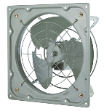
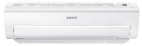

제안 시스템 /
시스템 구성도
Big Data
Server
양계 정보
제공 서버
IoT Server
온도습도센서
EC 센서
PH센서
IoT Sensor
Internet
풍속센서
CO2센서
조도센서
통합
제어기
공유기 / HUB
…
CCTV
Data저장
환풍기
냉풍기
조명
Mobile Device
(스마트폰)
관리사 PC

Slide 7
제안 시스템 /
종합관리 시스템의 필요성
종합관리 시스템의 필요성
펌프작동
실시간 농장 현황을 관리사에서 실시간 관리 가능.
제안사에서 직접 기획, 개발한 프로그램으로 지속적인 업그레이드가 가능.
급이, 음수, 수압 및 온도를 설정하여, 농장 자동화.
팬 및 펌프에 대한 자동 및 수동 원격 제어.
그래프로 제공되는 손쉬운 분석 관리 기능을 제공.
사료, 음수, 온도의 주간, 월간, 년간 누적 자료를 활용하여 농장 현황 분석.
사료의 입고 및 가축의 출고 관리를 통한 사료 효율 분석 자료 관리.
음수
사료
온도
팬작동
축산 종합관리시스템의 특징
제안사 자체 개발로 하드웨어 및 소프트웨어개발
ICT 융복합 시스템
지속적 소프트웨어 기능향상 제공
24시간 A/S팀 운영, A/S접수 후 빠른 현장방문
중량측정

Slide 8
서비스 구성도 /
사료
데이터 통계
사양관리
경영관리
사료 입고
사료 재고
사료 급이
음수
물
수압
관리사
환경 / 환기
온도
습도
암모니아
이산화탄소
조명
음압
체중계
컨트롤러 / 소프트웨어
모니터링 / 통계
장치제어
유,무선 통신
제어
팬
히터
쿨링패드
LED조명
컨베어
물모터
에어인넷
안개분무기
급이기
급수기
다양한 사용자 환경 지원
시설 자동화
Smart Farm

Slide 9




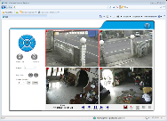
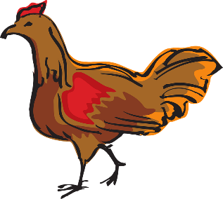
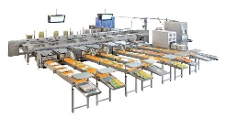



시스템 구성도
PC
Internet
WIFI
ICT 서버
Mobile Device
(스마트폰)
DVR
관리PC
농장 관리사
양란 활동
감별 센서
WIFI
암모니아/Co2
조명 제어
온도조절용 히터
풍속센서
실.내외
온도 모니터링
WIFI
먹이공급장치 제어
습도센서
계란선별기
실내환기팬
양란장
RFID센서
활동 관리
에어인넷
플로트스위치
물통
사료통
로드셀
펌프
컨트롤박스
(수압, 통수 표시)
사료모터

Slide 10
결과 /
양계농장의 ICT 시스템의 도입은 양계 농가의 사료소비량의 최소화 등 다양한 경영혁신에 대한 기능을 통해 산란계 농장의 생산원가, 경영분석에 최적의 제품을 제공하고 육계농장의 경우, 계육품질의 향상뿐만 아니라 사료의 정확한 계측 및 급이제어를 통한 월 사료비 등을 절감할 수 있을 것을 확신합니다.
제안 솔루션은 시간당 먹는 양을 측정, 정확한 때에 맞춰 사료를 공급하고 양계장내 온도, 습도, 조도, 이산화탄소, 환기를 양계장에 설치된 컴퓨터가 농가가 설정한 환경 혹은 표준별 스케줄에 맞춰 적정수준을 유지하도록 제어하기 때문에 농장주가 수작업으로 해왔던 작업을 자동화로 정밀하게 관리할 수 있으며, 표준에 맞춰 시간대별, 일령·주령별 자동제어를 실시하여 손쉽게 활용할 수 있도록 합니다.
제안사의 솔루션은 객관적인 데이터를 제공하고 손쉬운 프로그램을 제공하여 누구나 쉽게 사용할 수 있는 UI, UX를 제공하고 실시간으로 농장 현황을 확인 및 데이터화 할 수 있는 솔루션으로 사료의 입고부터 가축의 출하 관리를 통해 사료, 음수, 조도 및 환경의 효율 분석이 가능하고, 주간, 월간, 연간 누적 자료를 활용해 농장 현황까지도 분석이 가능하여, 농가별 맞춤 사양관리에 활용할 수 있습니다.
상담및 견적문의 1644-5892 . 010-9604-4297

